Slide 1
IMPLEMENTACIÓN DE UN SISTEMA HONEYPOT VINCULADO AL SSRED Y FAIL2BAN
seguro
mas
Mucho
Oliver Benavides Soto
Ivan Leudis Ferrer Rodríguez

Slide 2
Necesidad
Mejora continua de la seguridad
Detección temprana de amenazas
Protección de datos sensibles
Comercialización

Slide 3
Importancia
Fortalecer la seguridad de los servicios de cara a internet.
Obtención de métricas de los posibles atacantes.
Incrementa las capacidades de detección y protección del SSRED.
Complementa las reglas de detección de Fail2ban.

Slide 4
Sistema T-Pot
T-Pot esta compuesto por varios servicios de HoneyPot que tienen la capacidad de simular un servicio o un dispositivo con el objetivo de atraer hacia él acciones que posteriormente serán analizadas.
Cuenta con:
Mapa de ataque en vivo.
Mas de 20 HoneyPots para múltiples servicios.
Recolección de logs de suricata y HoneyPots.
Dashboard para la visualización de métricas de los logs.

Slide 5
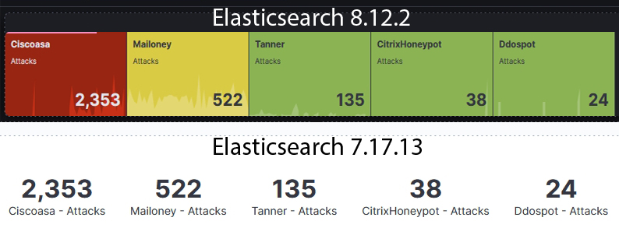
Resultados
Logstash 8.12.2 puede trabajar con un elasticsearch 7.17.13.
Se activan 5 honeypots que contienen servicios http,https, dns y smtp.

Slide 6
Resultados
Top 10 de direcciones IP detectadas por T-pot coinciden con el enviado a Fail2ban.
Todas las direcciones IP recibidas en Fail2ban en un periodo de 24 horas fueron incluidas en las reglas de bloqueo aplicadas con iptables.

Slide 7
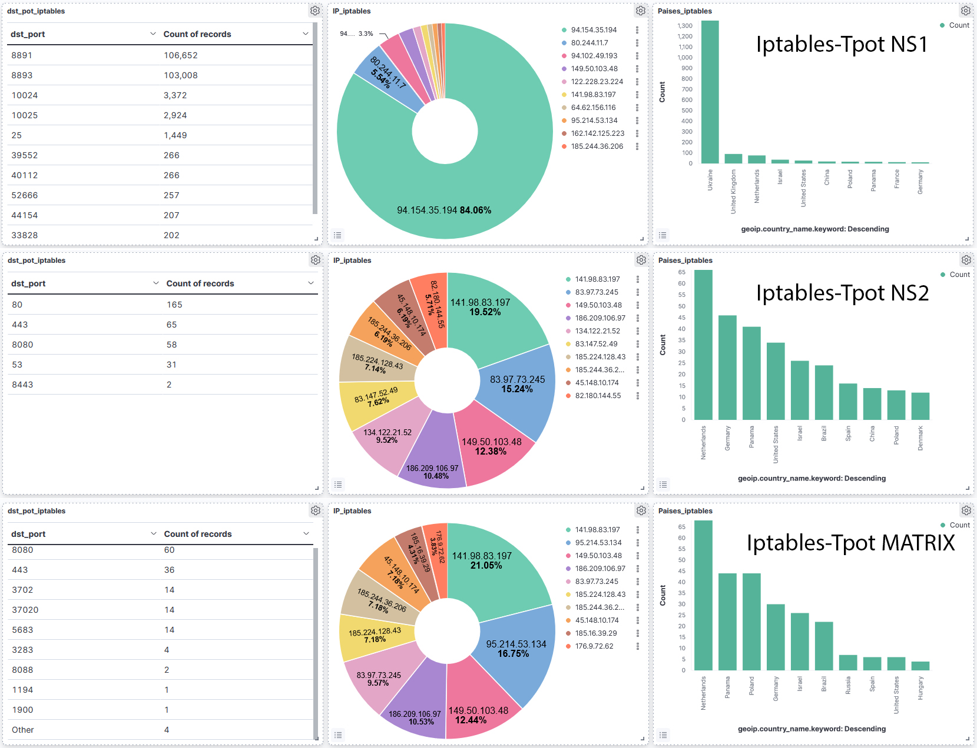
Resultados
Se detecta actividad de iptables asociada a la regla de T-pot en fail2ban.
Los atacantes prueban puertos de servicios dedicados así como puertos no dedicados por encima de 1024.
El servicio mas atacado es el smtp y servicios asociados como opendkim, opendmarc y amavis.

Slide 8
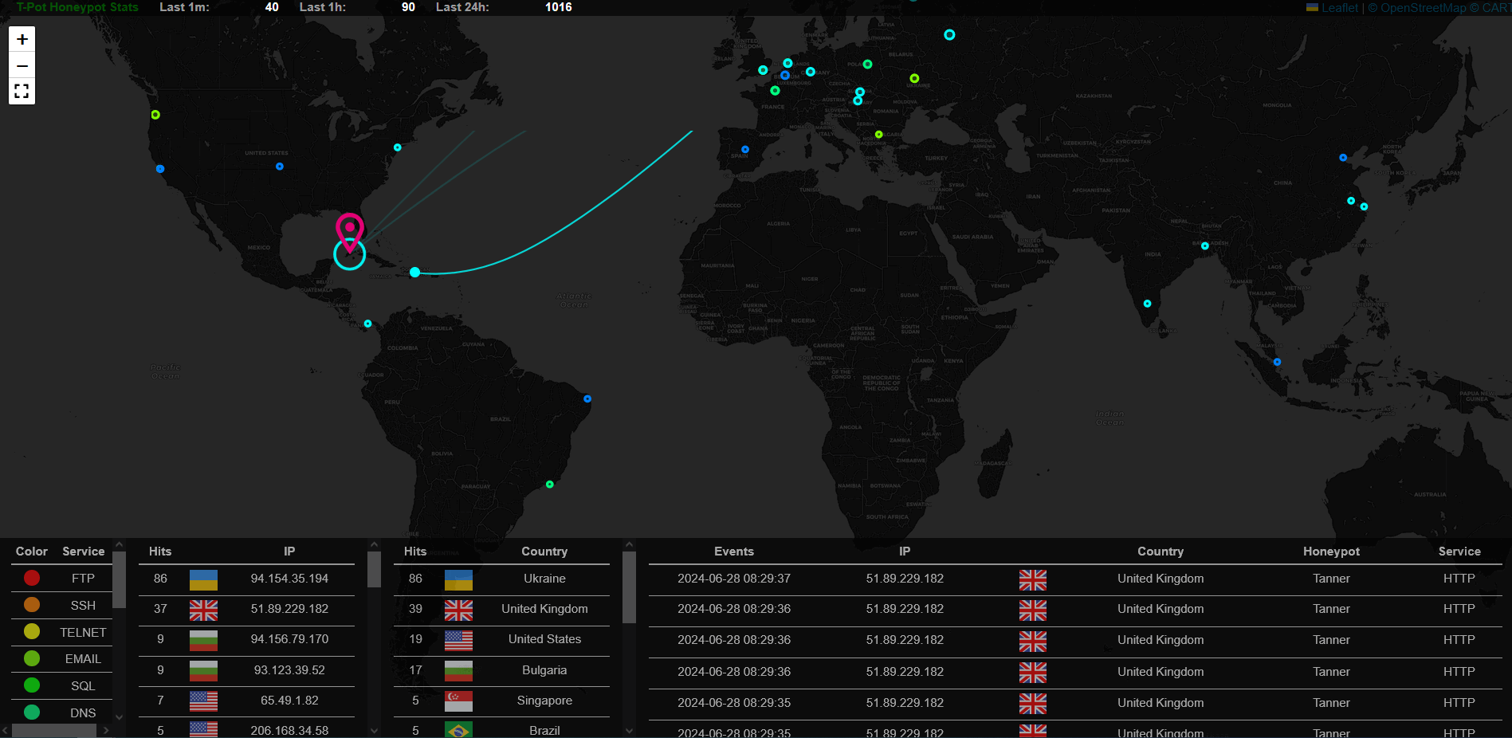
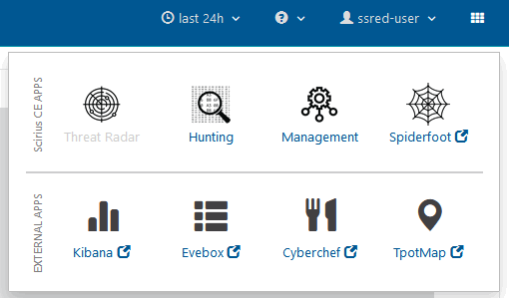
Resultados
Mapa de ataque en vivo de T-Pot usando proxy inverso desde el SSRED.

Slide 9
IMPLEMENTACIÓN DE UN SISTEMA HONEYPOT VINCULADO AL SSRED Y FAIL2BAN
seguro
mas
Mucho
Oliver Benavides Soto
Ivan Leudis Ferrer Rodríguez

